Slide 1


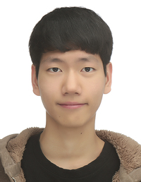
3005-9-25
조윤재 포트폴리오
인간 종족
게임 개발자
유니티 메인
Email : qqas1211yj@gmail.com
Mobile : 010 – 2376 – 5644
GitHub : https://github.com/BroYee

Slide 2






Slide 4


Slide 5
PopUp Cicada Platanus TheLittleMusicLovers

